Slide 1
Бесстрашный командир. «Личность в истории России»
Автор: Евланников Тимофей
Ученик 4-Т класса ГБОУ школа №2000
Руководитель: Андреева С.С.
Москва, 2025

Slide 2

Цель проекта:
проследить связь жизни моей семьи с историей России.
Задачи проекта:
Собрать и изучить фотографии моих предков.
Опросить и записать воспоминаниям родственников о судьбе прадедушки и прабабушки.
Изучить понятия «мемориал», «военная батарея».
Создать запись в электронной книге памяти «Бессмертный полк»

Slide 3
Актуальность :
От событий прошлых лет зависит то, каким будет настоящее будущее. Вернуться назад и изменить историю человек не может. Но благодаря истории я знаю, что самое страшное на свете – это война, а самое важное – семья

Slide 4
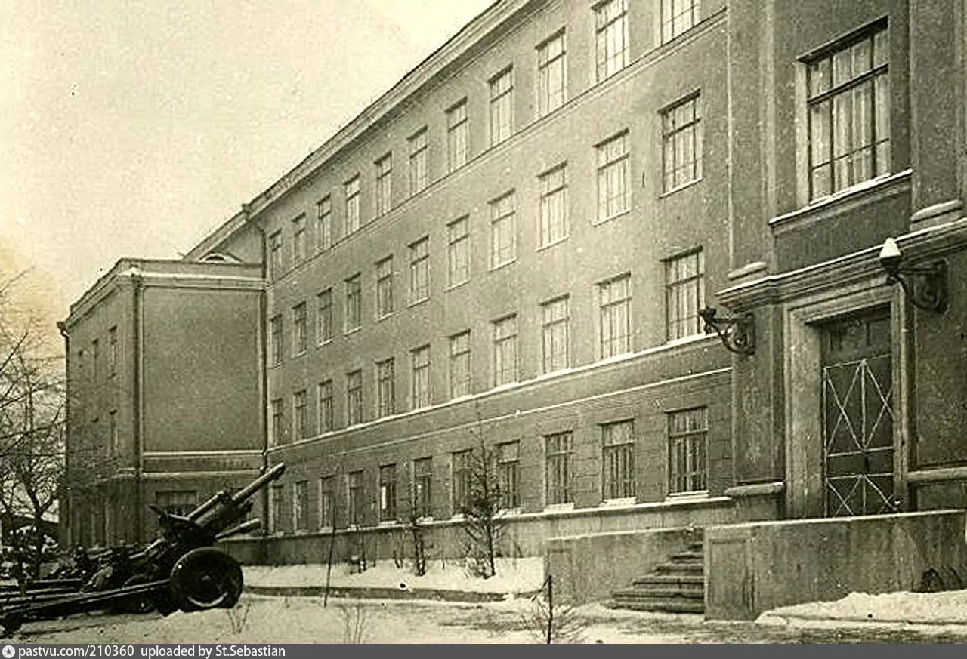
Окончив восьмилетку, дедушка поступил в артиллерийское училище, потом началась служба в Вооруженных Силах СССР (с 1938 по 1955 гг.)

Slide 5
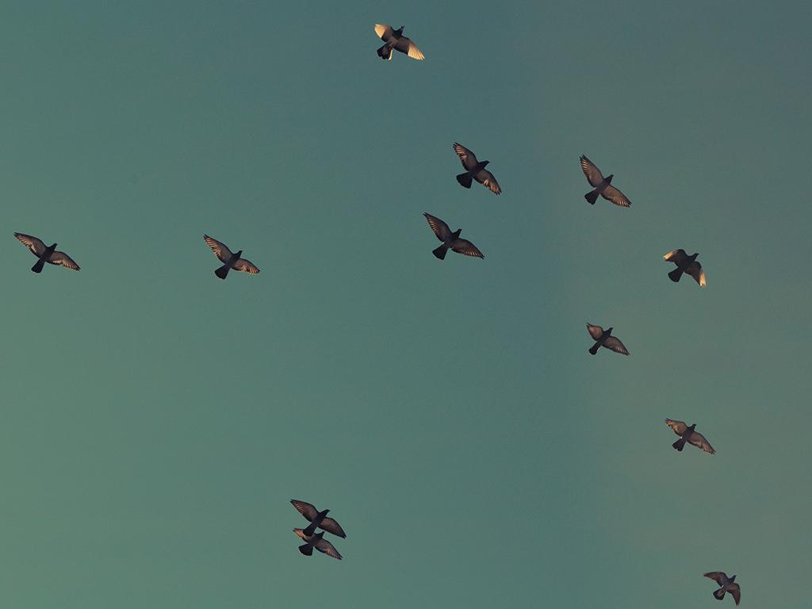
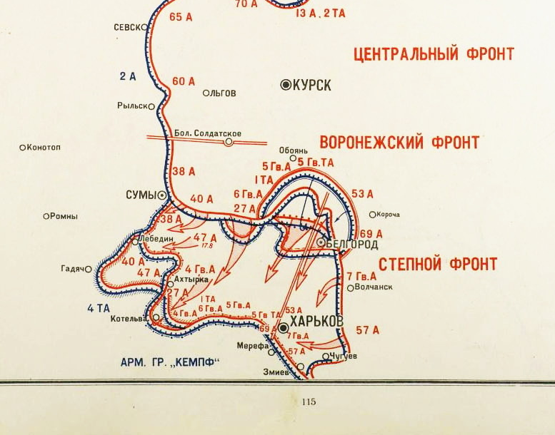
9 июля 1943 года был образован Степной фронт, куда и был переведен мой прадедушка. Свою первую боевую награду дедушка получил осенью 1943 года. Он был командиром 5-й батареи 849 артиллерийского полка 294 стрелковой дивизии. Находясь в Полтавской области под деревней Трояновка, дивизия огнем преследовала вражеские войска.

Slide 6
Получив приказ выдвинуть орудия батареи на прямую наводку,прадедушка перевез орудия вброд через реку, На сайте «Подвиг на рода» я нашел информацию об этом подвиге. Его решительные действия обеспечили успешное продвижение нашей пехоты. Он был награжден орденом Красной Звезды.

Slide 7
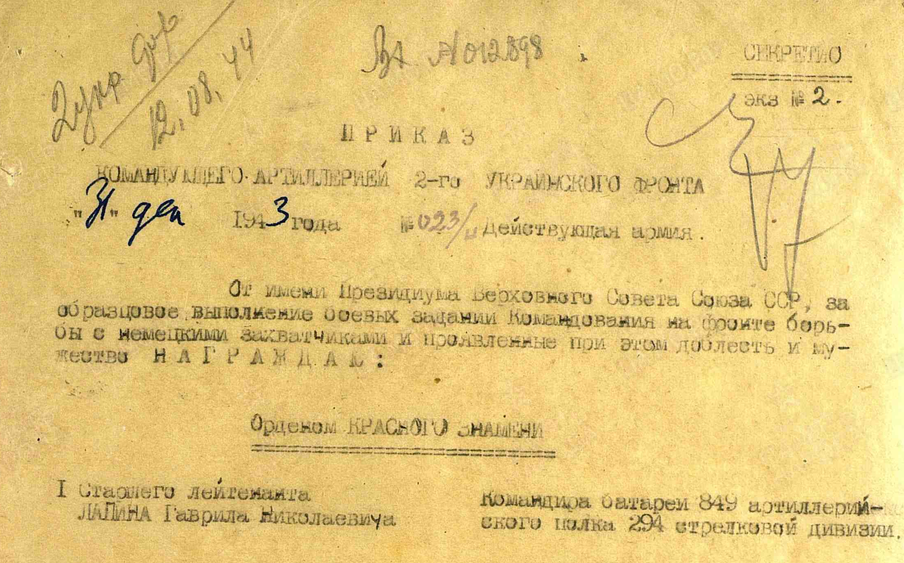
28 ноября 1943 года, когда 861 стрелковый полк прорвал последнюю линию обороны врага, противник в количестве около 100 человек при поддержке 2 средних танков ударил в левый фланг наших войск. Прадедушка, подпустив на близкое расстояние два танка противника, противотанковыми гранатами уничтожил один из них. Второй же уехал обратно в город. После этого наши войска смогли освободить город Черкассы. За этот подвиг мой прадедушка был награждён
Орденом Красного Знамени

Slide 8
Мой прадедушка прошёл всю войну, четырежды был серьёзно ранен, но всегда после лечения возвращался в строй. После поражения нацисткой Германии он участвовал в боях на Халхин-Голе, а после войны был начальником лагеря военнопленных (с 1947 по 1955 гг.).

Slide 9
Хочу познакомить Вас с наградами моего прадедушки

Slide 10
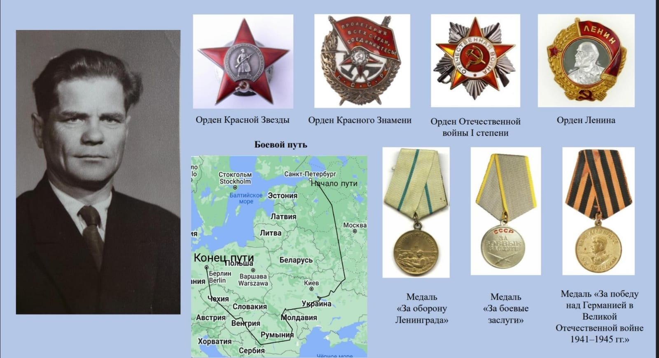

Slide 11


Slide 12
Спасибо
за внимание!

